Slide 1

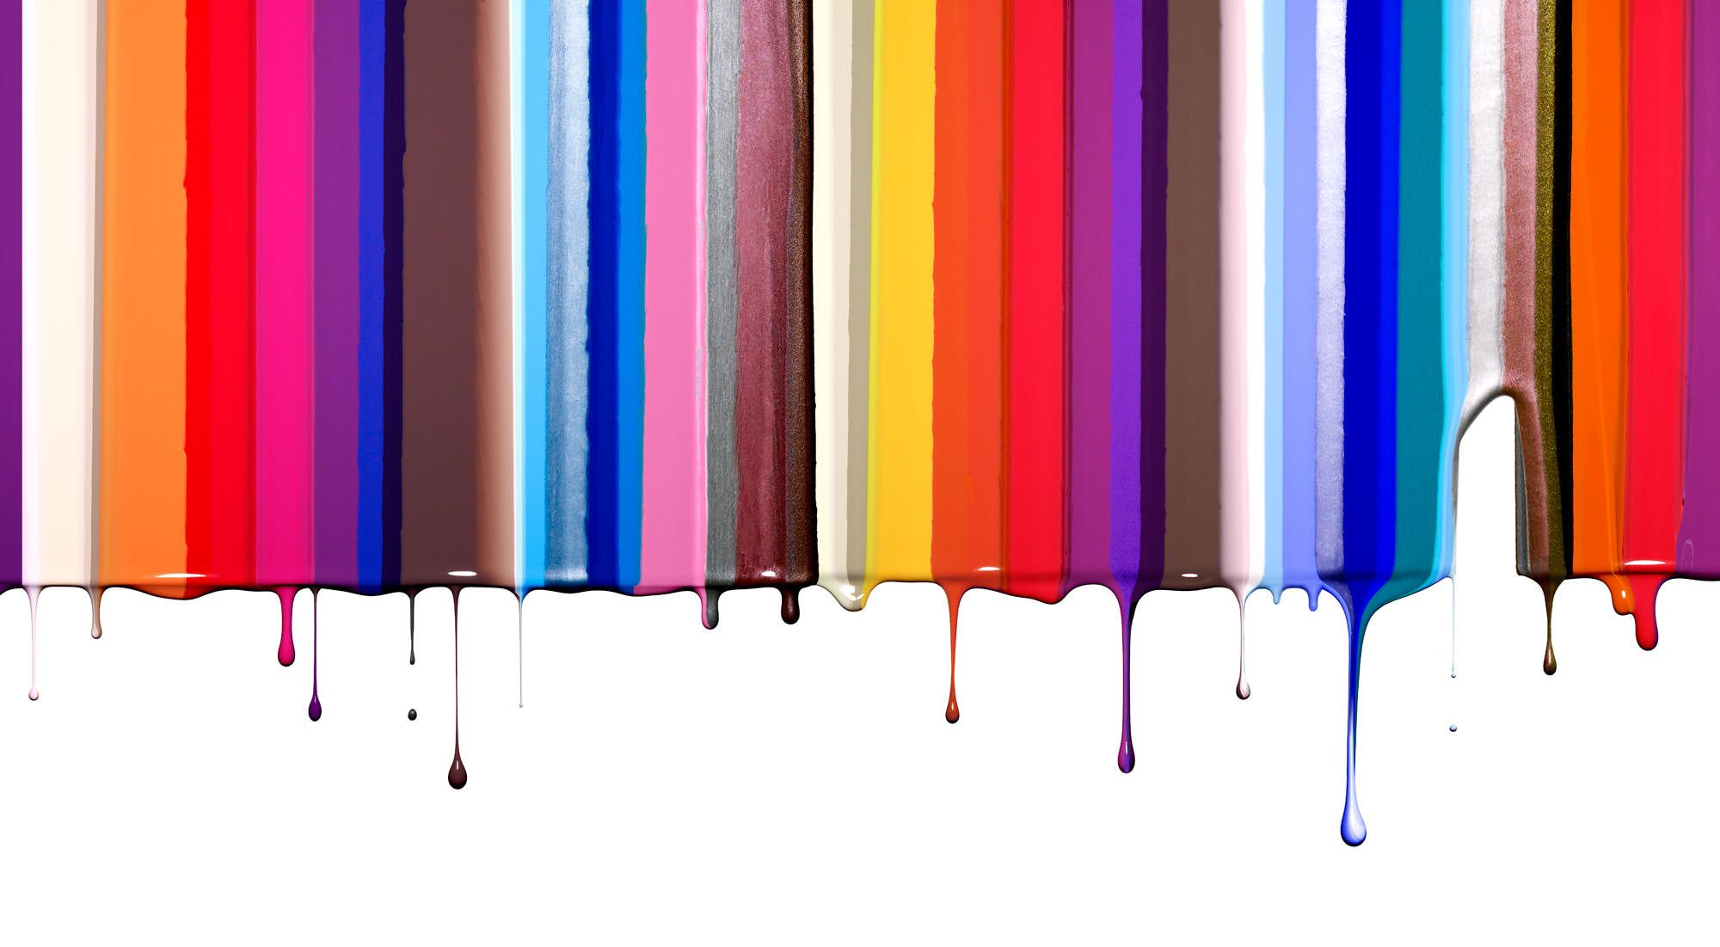
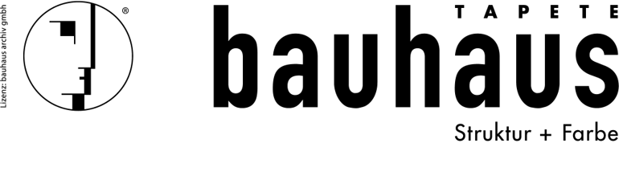
Notes:
Компания Sikkens работает на рынке декоративных материалов уже более 200 лет. На сегодняшний день это один из крупнейших поставщиков краски во всем мире. В линейке компании сиккенс очень широкий спектр продуктов начиная от красок заканчивая спец-покрытием для самолетов и кораблей.

Slide 2
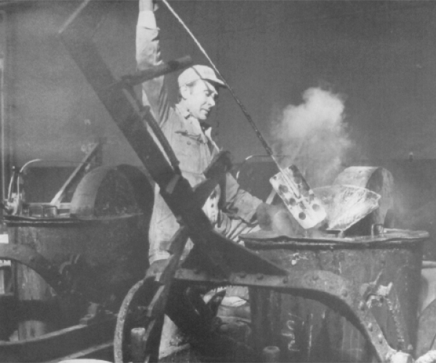
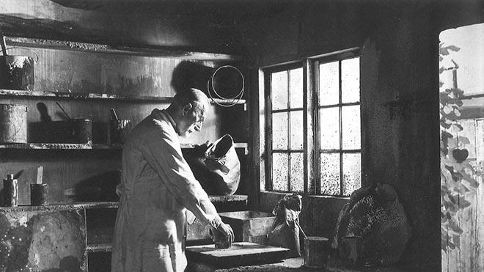

ИСТОРИЯ КОМПАНИИ
1792 год – дата основания Sikkens
Голландский декоратор Вирт Виллем Сиккенс начинает изготовление красок и лаков в своем родном городе Гронинген
Notes:
История компании Sikkens начинается с 1792 года. Голландский декоратор Вирт Виллем Сиккенс понял что для реализации его проектов ему не хватает красок, которые бы обладали устойчивостью строительных составов и визуальными возможностями художественных красок. Он начинает изготавливать такие краски самостоятельно. Уникальные продукты быстро становятся популярны, и Вирт Сиккенс начинает изготавливать их на продажу для своих коллег-декораторов и других желающих.

Slide 3

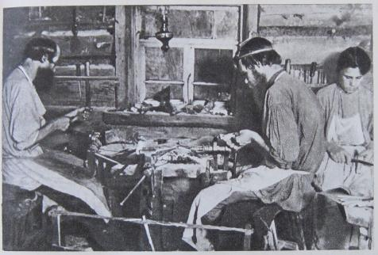
1837 год – Герт Сиккенс запускает первый завод по изготовлению лакокрасочных материалов
Notes:
Важные даты в истории компании Сиккенс: 1837 год – Герт Сиккенс запускает первый завод по изготовлению лакокрасочных материалов.

Slide 4
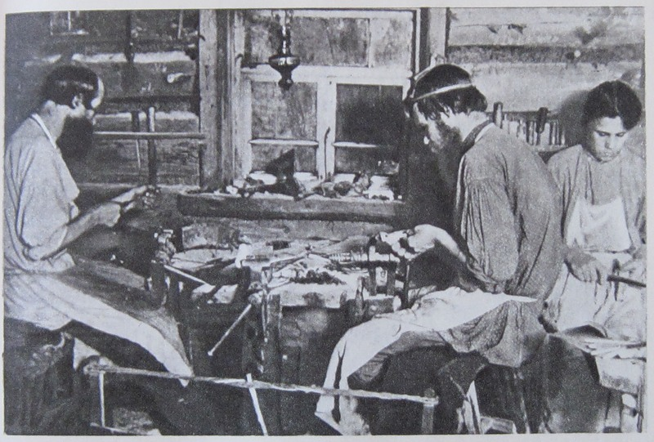
1903 год – первая в мире лаборатория по контролю качества краски
Notes:
1903 год – Основание второго завода и первой в мире лаборатории по контролю качества лакокрасочных материалов.

Slide 5
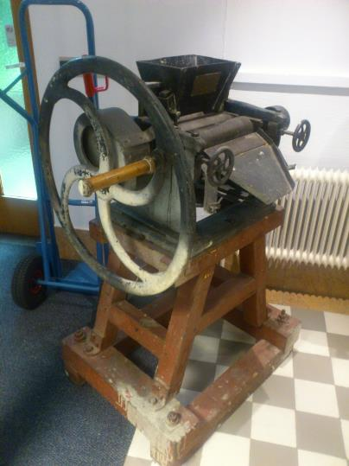
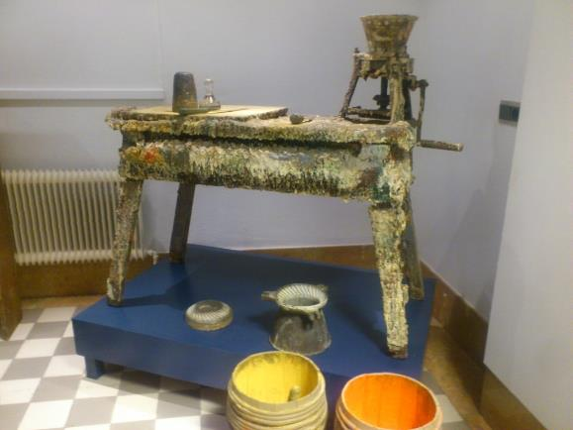
Sikkens одним из первых изобрел и стал использовать колеровочное оборудование
Notes:
Важно открытие компании Sikkens, они одни из первых запустили колеровочное оборудование.

Slide 6
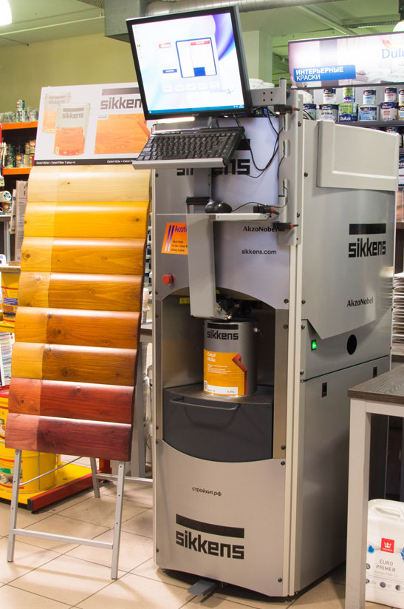
Сегодня компания Sikkens – это:
Sikkens – одна из наиболее популярных компаний в Европе по производству декоративных покрытий
Продукция Sikkens представлена на всех континентах
Sikkens производит весь спектр лакокрасочной продукции от декоративных покрытий до специальных покрытий для самолетов и судов
Производство находится во Франции, Бельгии, Италии, Нидерландах.
Notes:
На фото Вы можете видеть то, как колеровочный аппарат выглядит сейчас. На сегодняшний день Sikkens это одна из наиболее популярных компаний в Европе по производству декоративных покрытий. Продукты компании Sikkens представлены по всему миру. Компания Sikkens производит весь спектр лакокрасочной продукции от декоративных покрытий до специальных покрытий для самолетов и судов. Заводы находятся во Франции, Бельгии и Италии, Нидерландах.

Slide 7
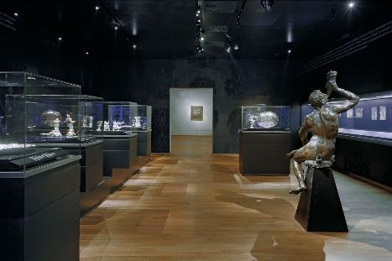
Европа
Исторический музей Берлина
Ре́йксмюсеум, Амстердам
Музей Ван Гога, Амстердам
Церковь Святого Михаила, Гамбург
Театр-опера Ла Скала, Милан
Церковь Сан Доминго, Малага
Notes:
Не мало объектов где использовалась краска Sikkensв Европе это: музей ванн гога, рейхмузеум в Амстердаме. Исторический музей берлина. Церковь сан доминго. Театр опреа ла скала. Церковь святого Михаила.

Slide 8
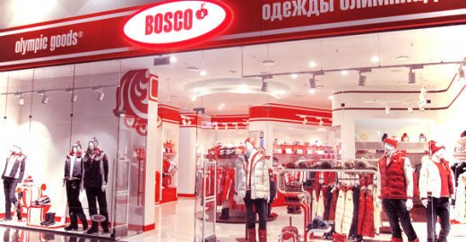
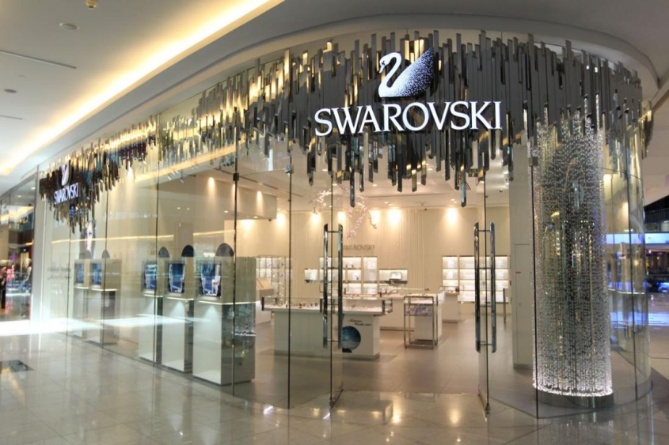
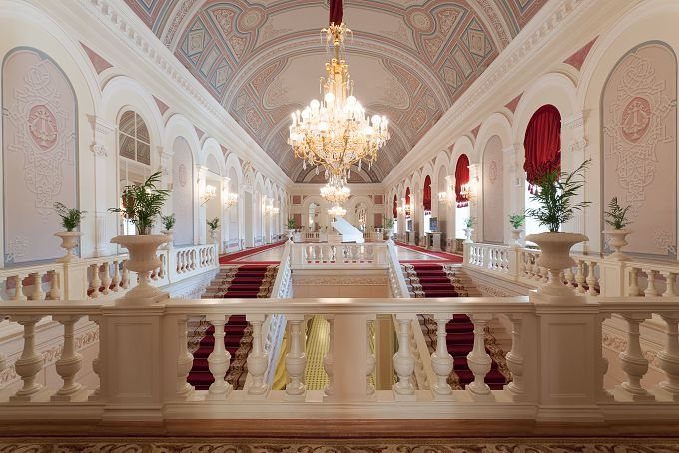
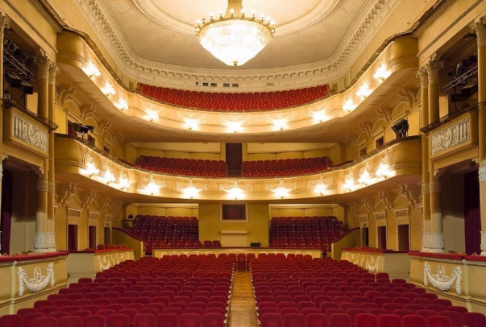
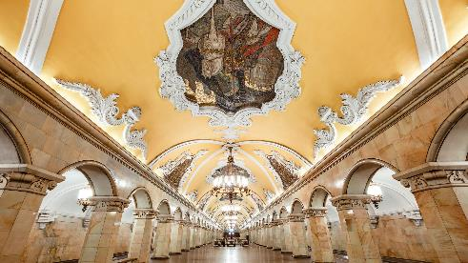
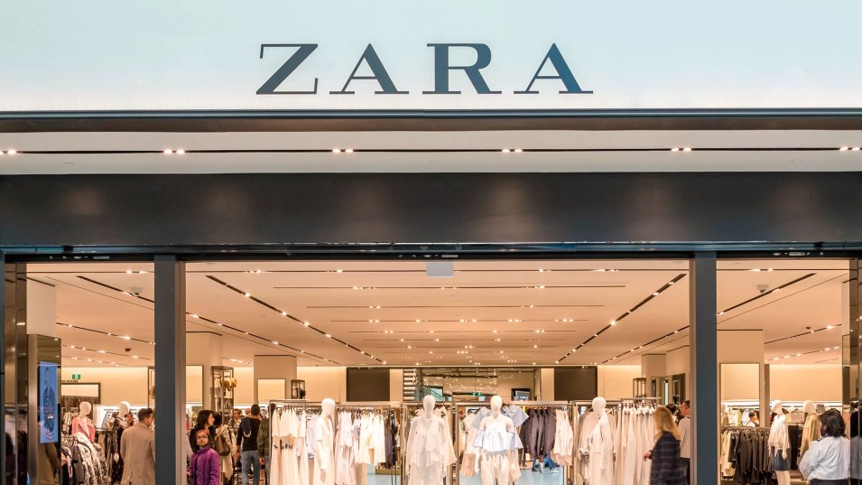
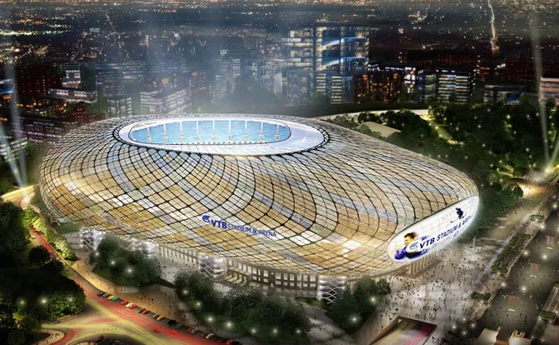
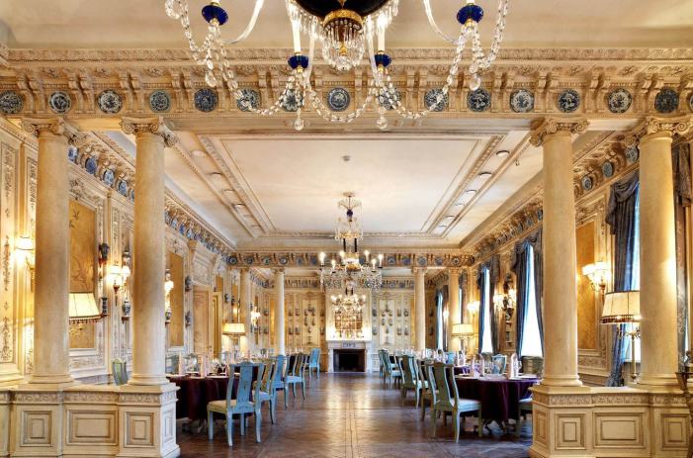
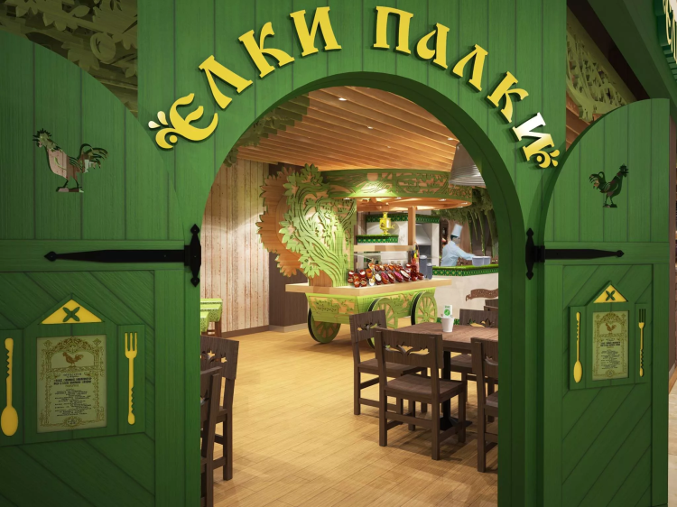
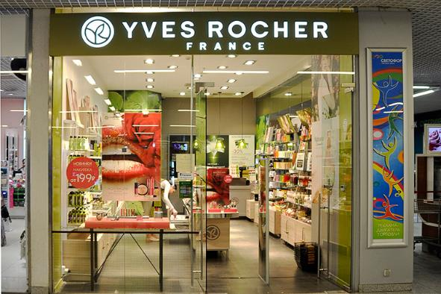
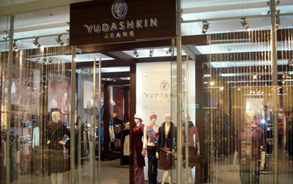
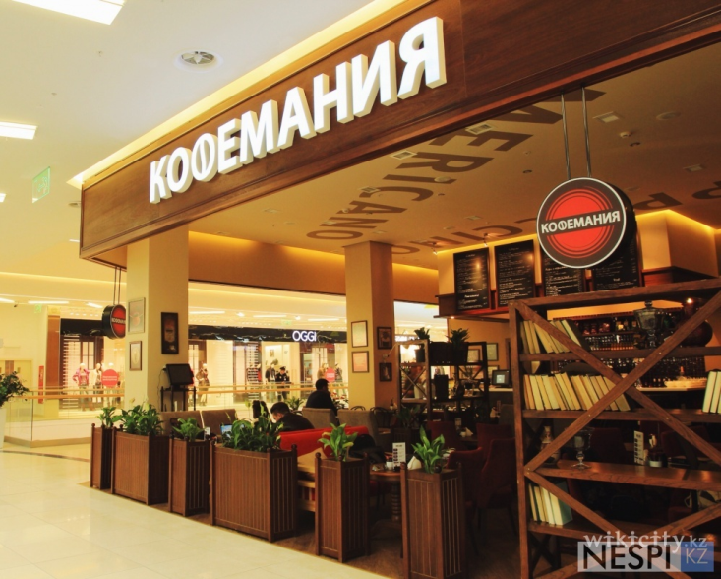
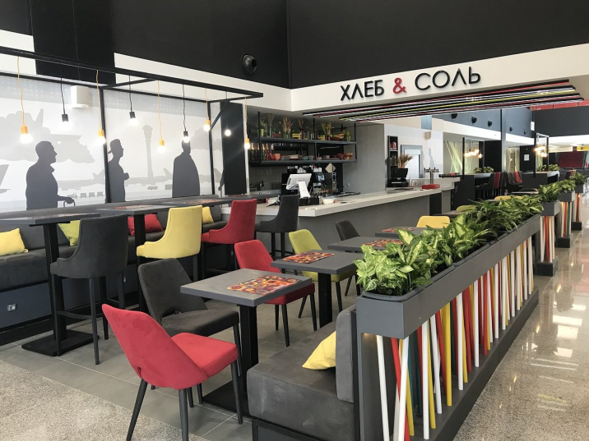
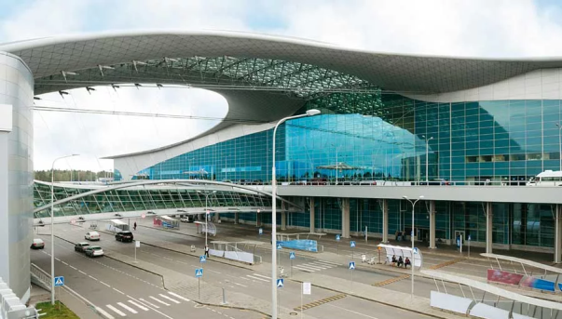
Россия
Большой театр
Театр Современник
Ряд станций Московского метро
ВТБ-Арена
Ресторан Турандот
Аэропорт Шереметьево
Notes:
Так же много мест в России: Большой театр, Театр современник. Ряд станций московского метро. ВТБ арена. Шереметьево. Ресторан турандот. В сети магазинов и рестаранов: Елки палки, Хлеб и соль. Кофемания. Зара. Юдашкн. Ев роше. Сваровски. Боско.

Slide 9
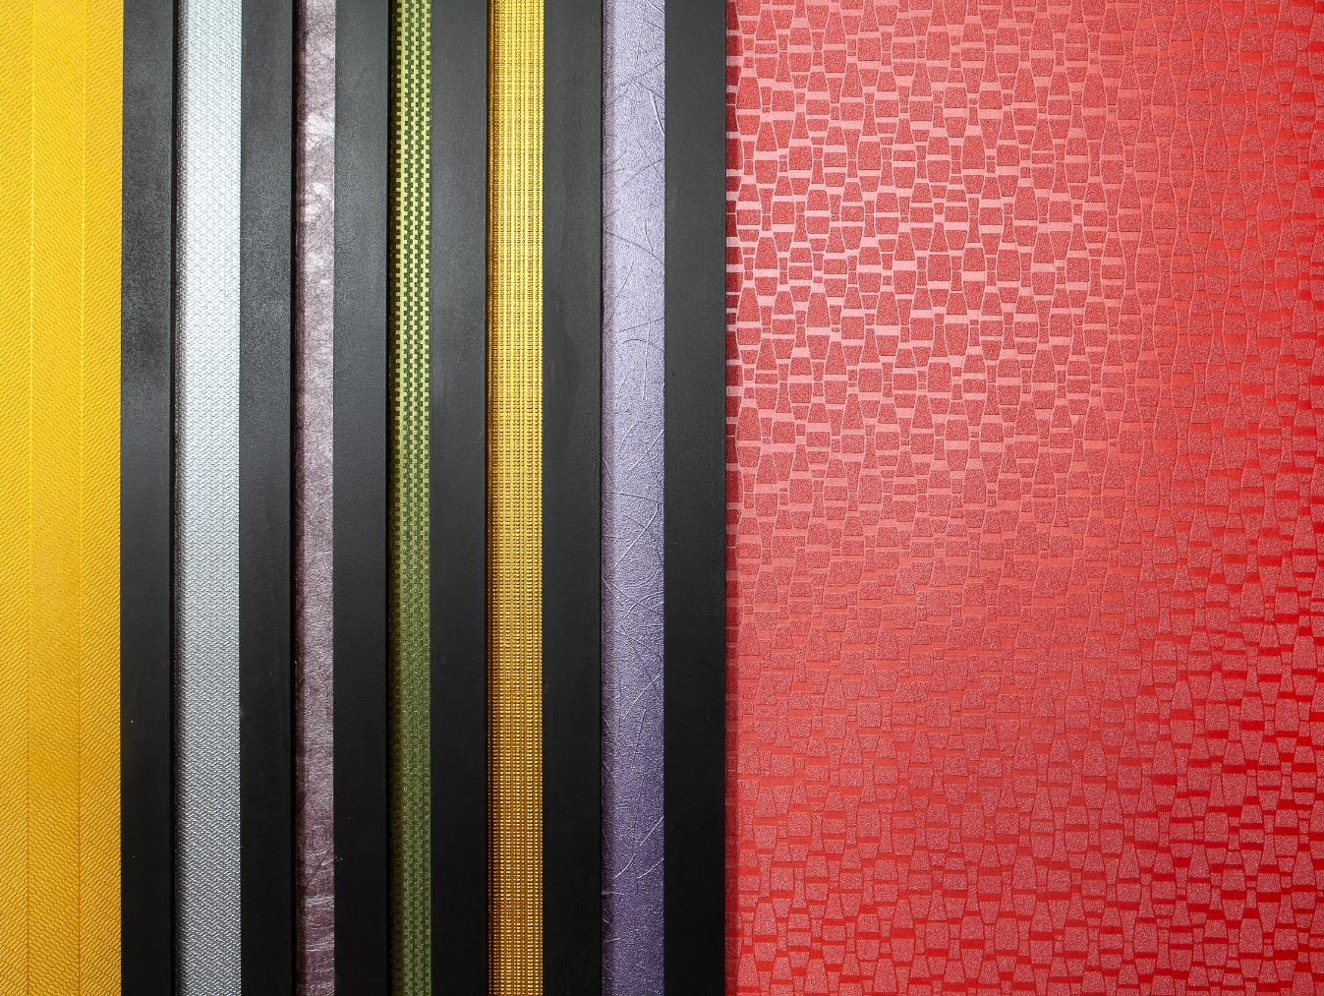
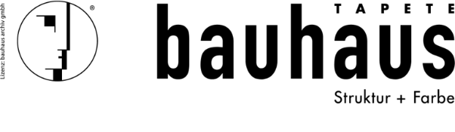

Slide 10
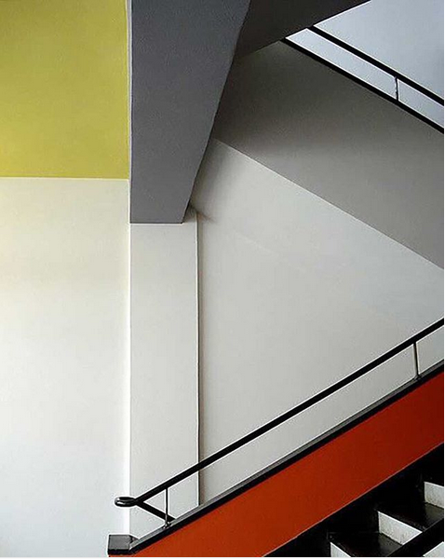
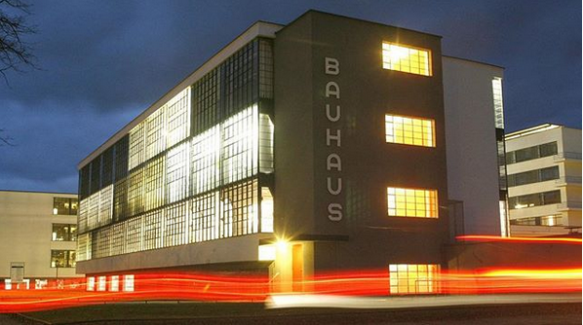
BAUHAUS
БРЕНД С 101-ЛЕТНЕЙ ИСТОРИЕЙ
Инновационная концепция
фактура + цвет
с почти бесконечным количеством комбинаций
Почти 90 лет назад на рынок вышла первая коллекция обоев Bauhaus, разработанная в сотрудничестве с Rasch, и, несмотря на первоначальную критику, стала самым большим коммерческим успехом Bauhaus.
Обои под покраску превратились из строительного материала в интересные декоративные покрытия для стен.
Сегодня обои Bauhaus являются единственным в мире оригинальным промышленным продуктом Bauhaus.

Slide 11
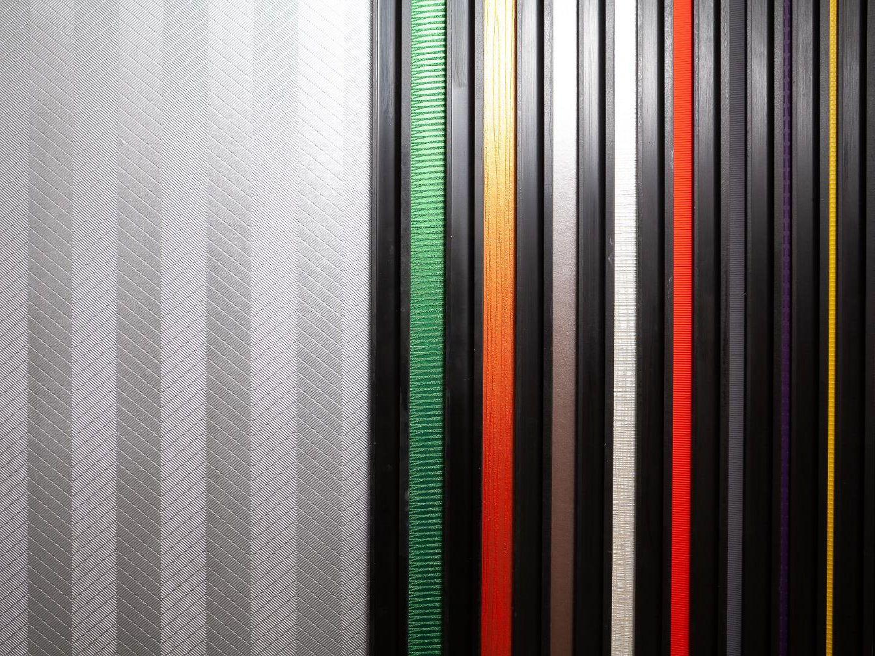

Slide 12
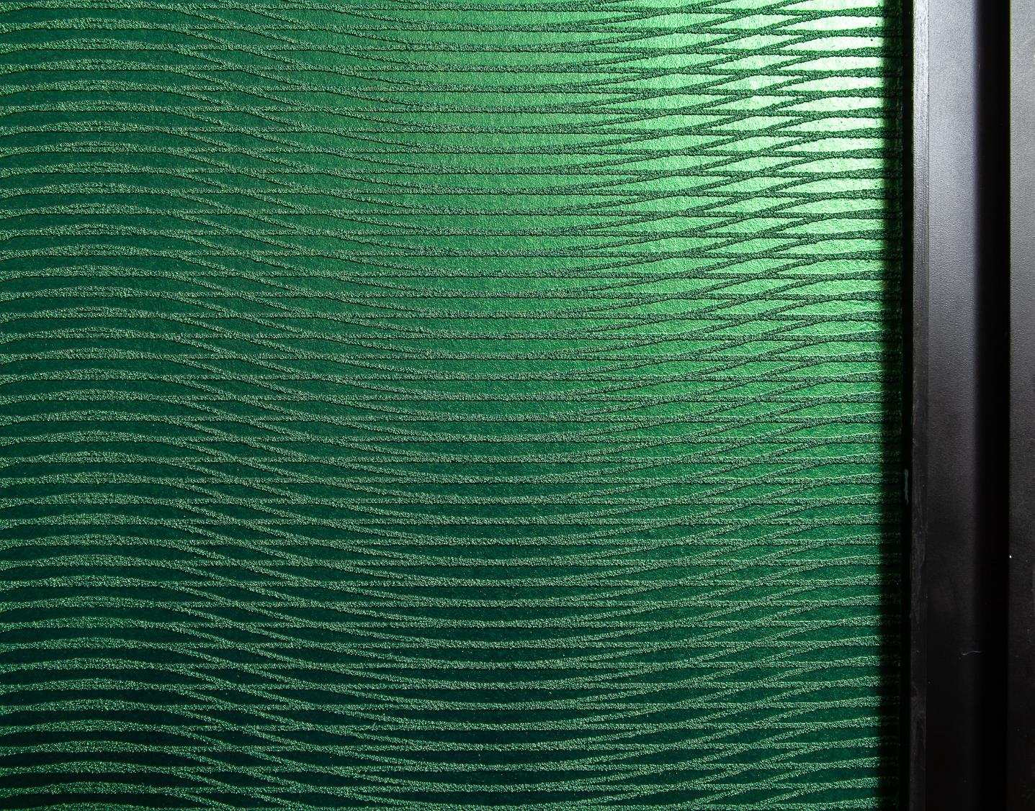

Slide 13
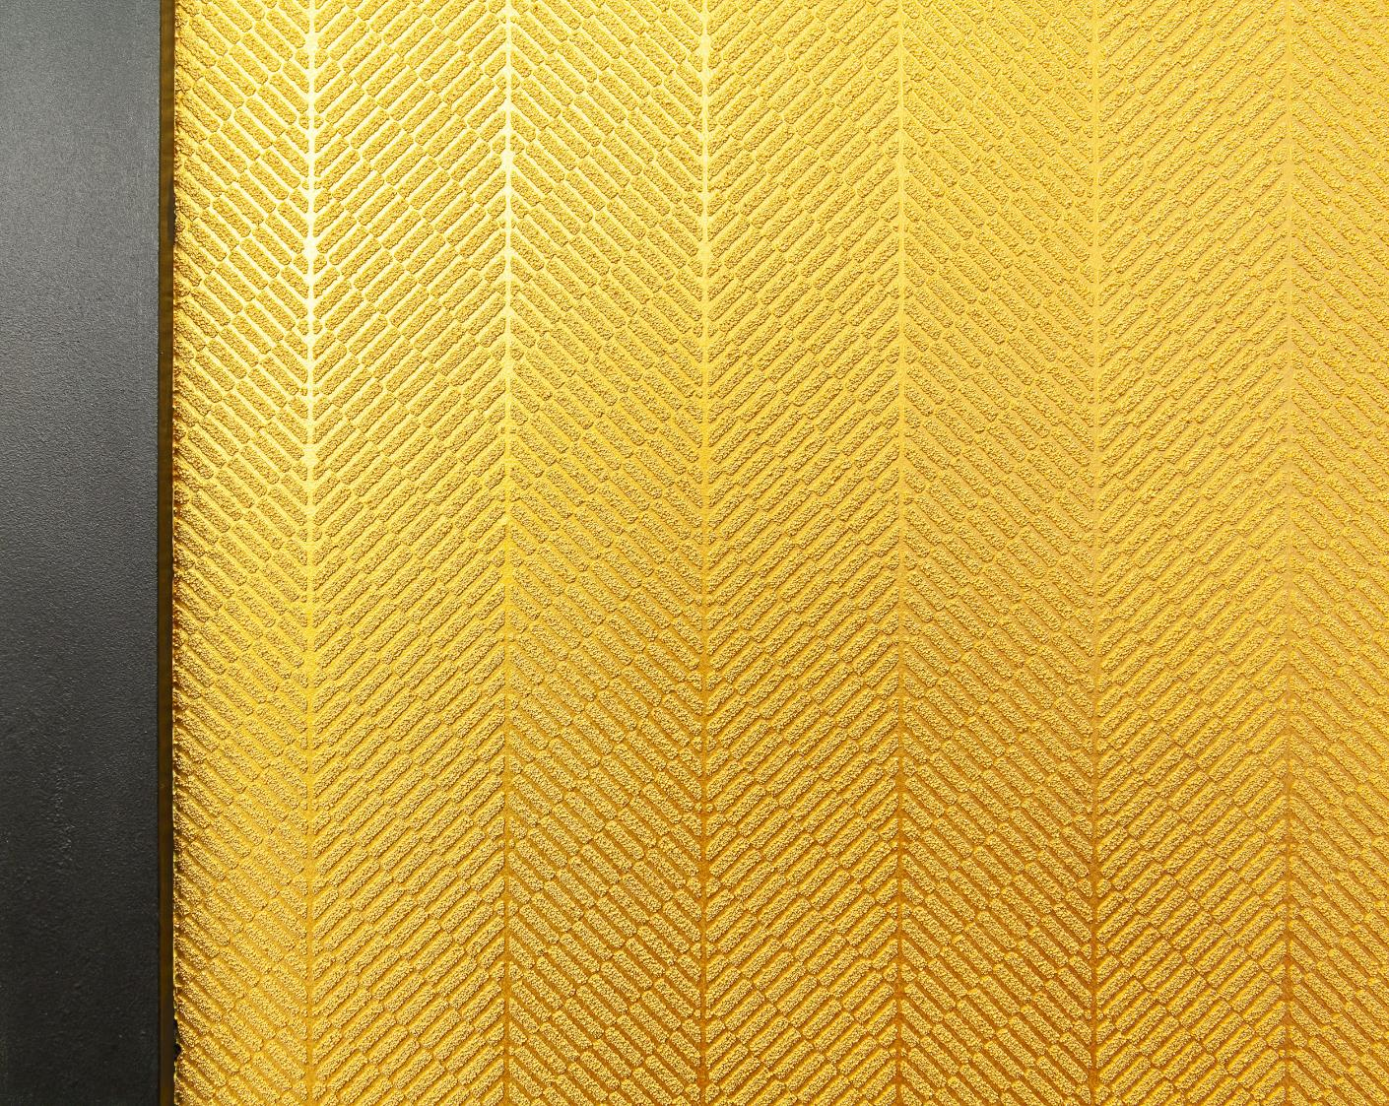

Slide 14
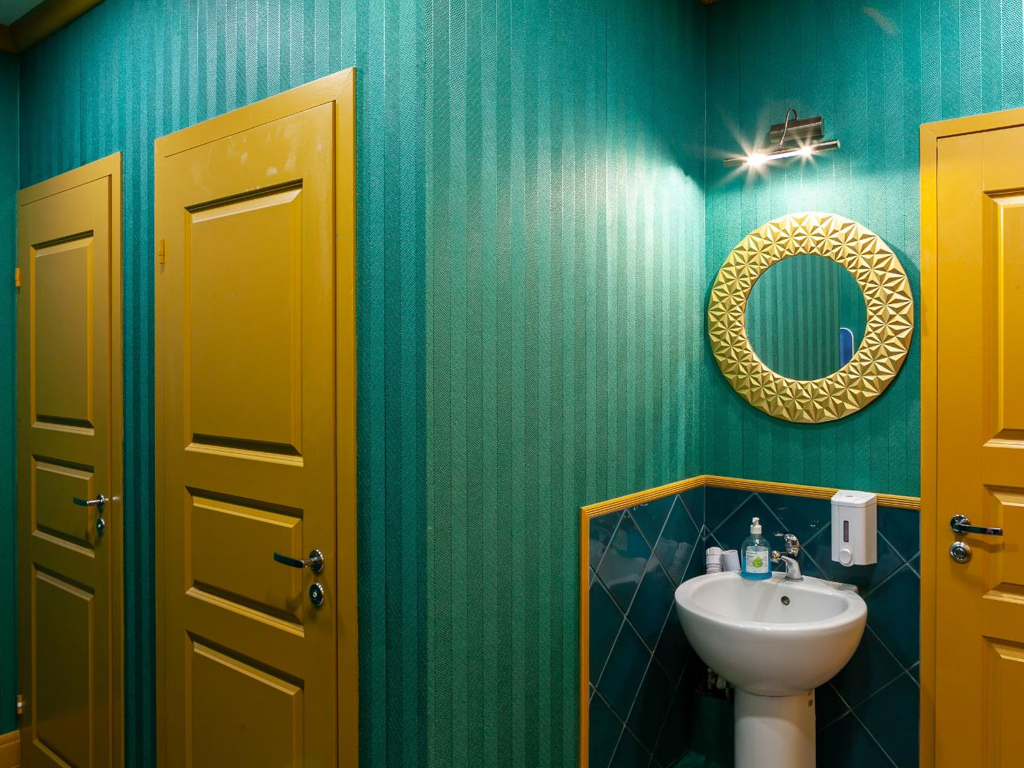

Slide 15
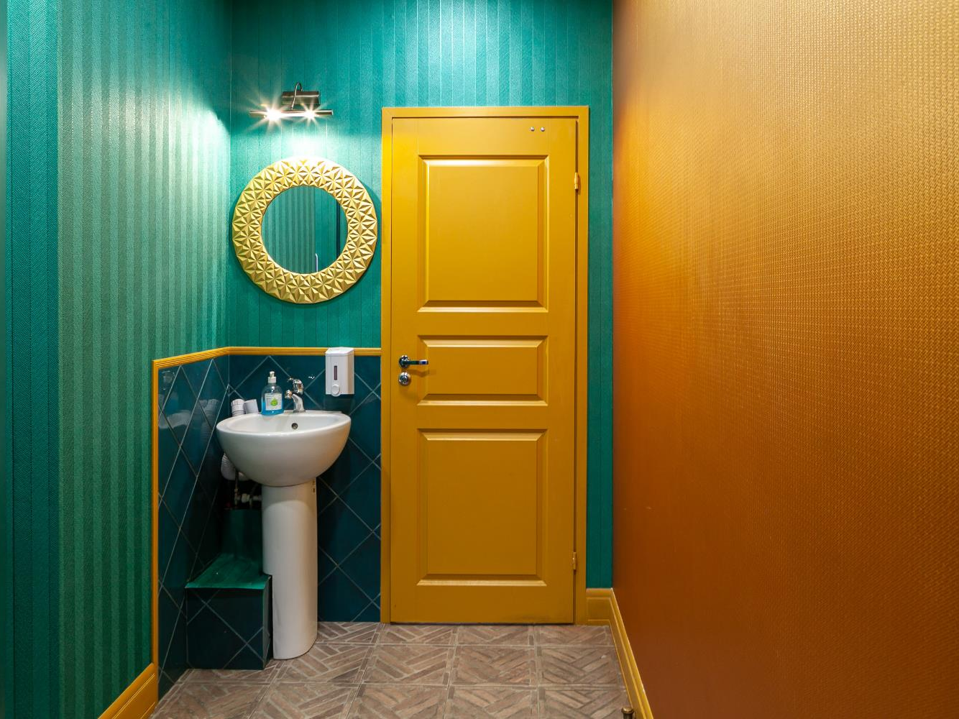

Slide 16
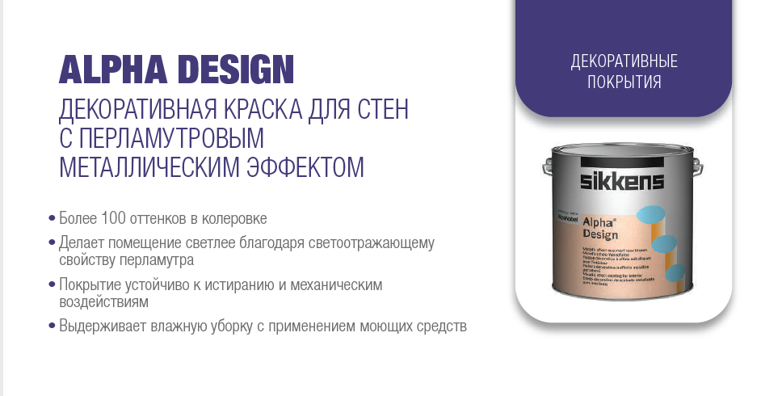
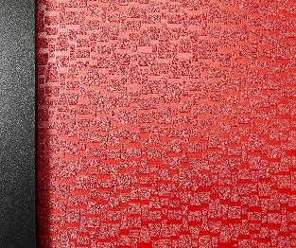
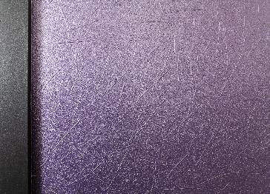
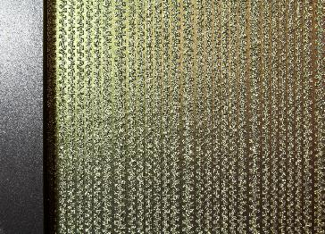
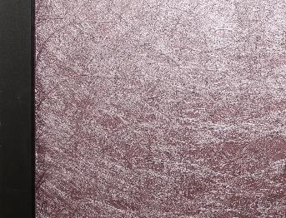

Slide 17
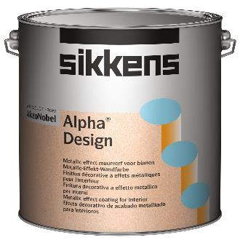


ALPHA DESIGN
Для внутренних работ по полностью просохшим минеральным поверхностям
Создает эффект перламутрового металлика
Серебряная и золотая база колеровки
Классическое нанесение: грунт – подложка – финиш
Перекрывает любую краску на водной основе
Расход
до 15 м²/л
Высыхание
12 часов

Slide 18
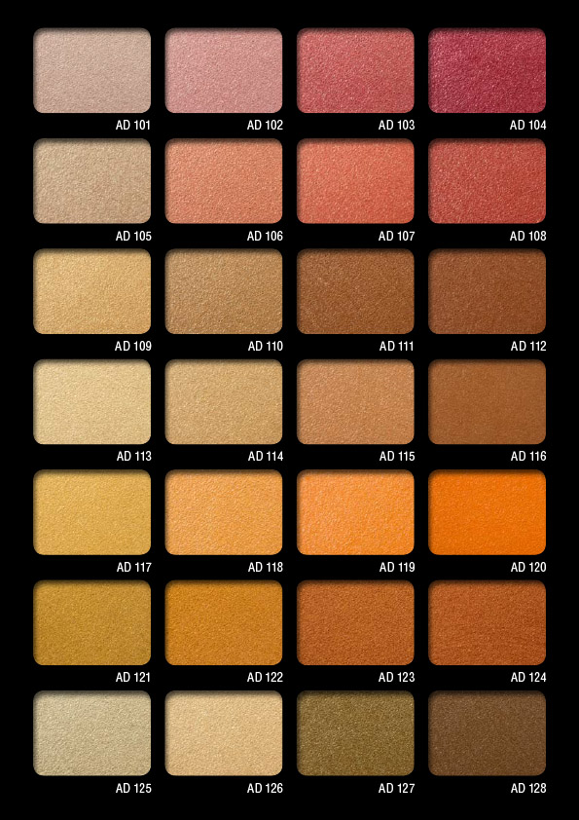
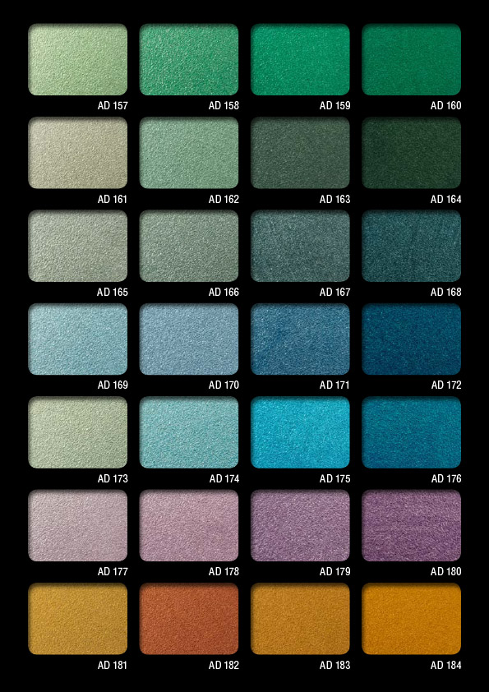

Slide 19
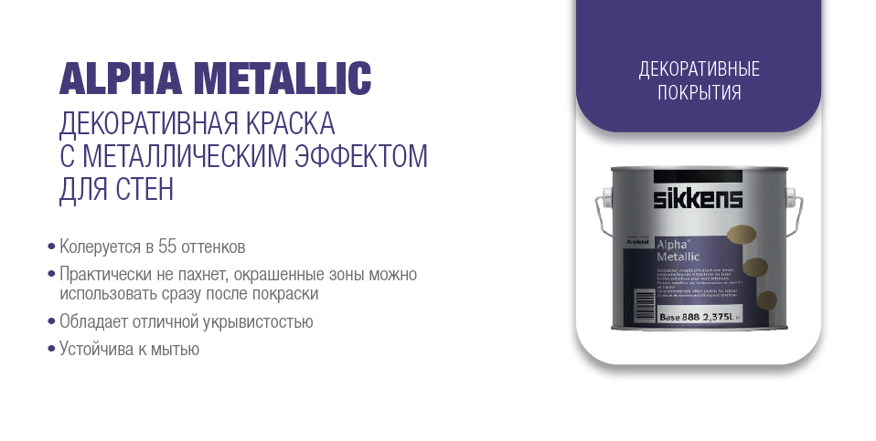
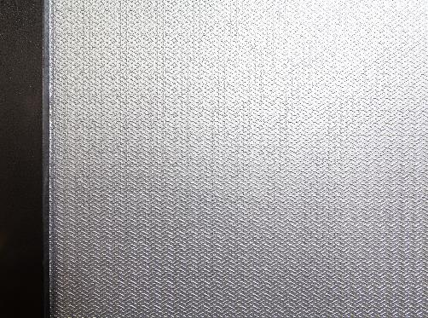
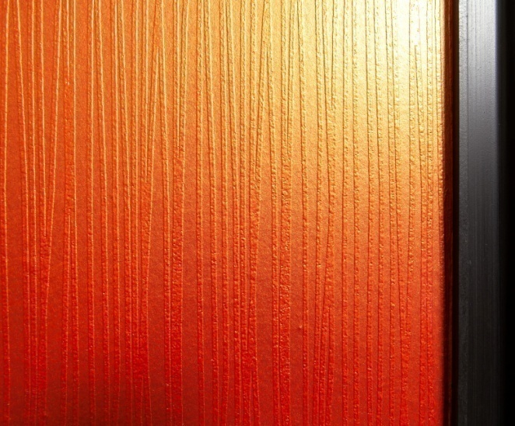
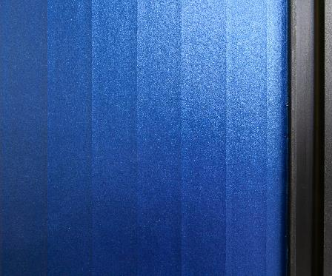

Slide 20
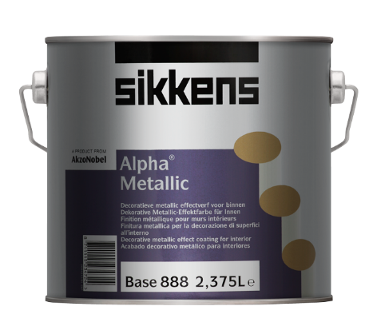
ALPHA METALLIC
Для внутренних работ по полностью
просохшим минеральным поверхностям
Полуглянцевая краска на водной основе
Создает металлический эффект
Колеруется в 55 оттенков (серебряная база)
Классическое нанесение: грунт – подложка – финиш
Применяется для эффекта «Персидская парча»
Расход
12-14 м²/л
Высыхание
8-12 часов
Notes:
Специальная потолочная краска, в естественно белом цвете. Колеруется только в светлые тона по вееру. Обладает открытым увеличенным временем работы. А так же повышенным содержанием диоксида титана (химическое соединение, которое предает белизну краске.)

Slide 21
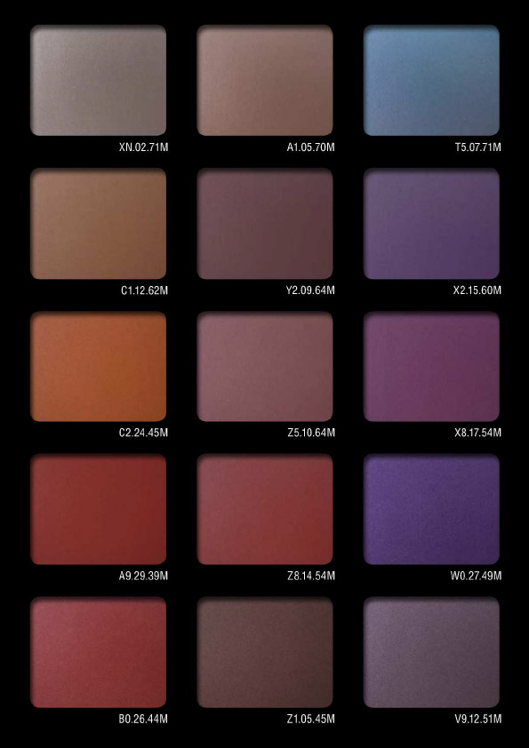
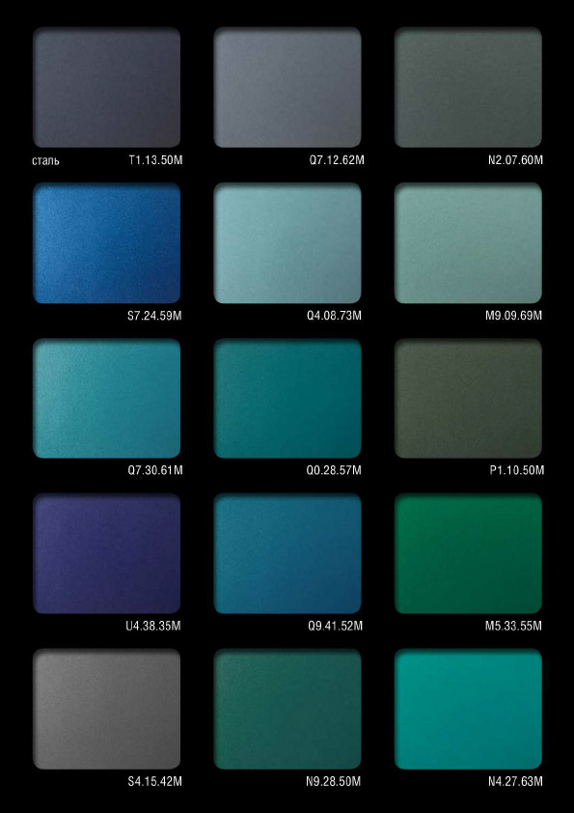

Slide 22
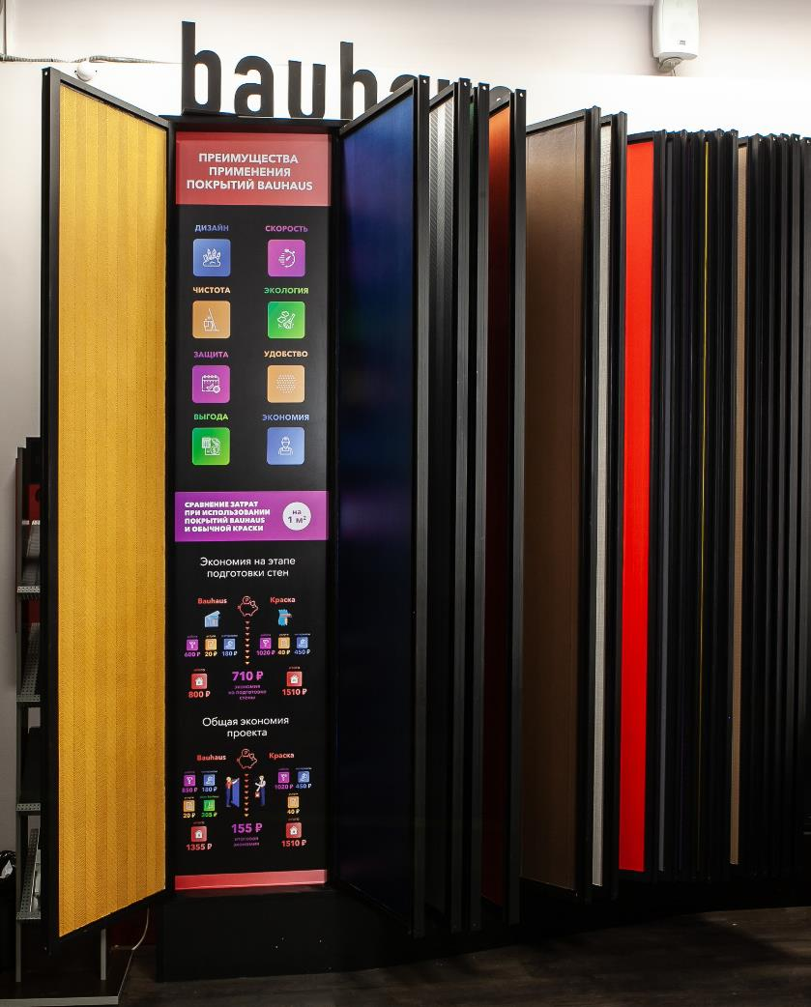
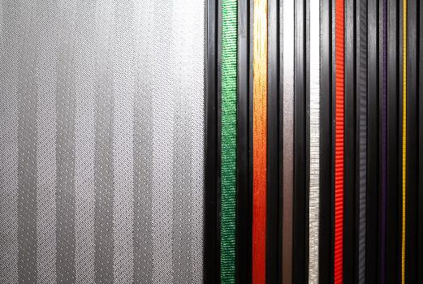




Slide 23


Складской запас
Notes:
Складской запас и удобная логистика.

